Slide 1
Сколько предметов на слайде?

Slide 2
Сколько предметов на слайде?

Slide 3
Сколько предметов на слайде?

Slide 4
Сколько предметов на слайде?

Slide 5
Сколько предметов на слайде?

Slide 6
Какой предмет Вы видите первым?

Slide 7
Какой предмет Вы видите первым?

Slide 8
Какой предмет Вы видите первым?

Slide 9
Какой предмет Вы видите первым?

Slide 10
В каком блоке ошибка?
1
3
The quick brown fox jumps over the lazy dog. The quick brown fox jumps over the lazy dog. The quick brown fox jumps over the lazy dog. The quick brown fox jumps over the lazy dog. The quick brown fox jumps over the lazy dog.
The quick brown fox jumps over the lazy dog. The quick brown fox jumps over the lazy dog. The quick brown fox jumps over the lazy dog. The quick brown fox jumps over the lazy dog. The quick brown fox jumps over the lazy dog.
2
4
The quick brown fox jumps over the lazy dog. The quick brown fox jumps over the lazy dog. The quick brown fox jumps over the lazy dog. The quick brown fox jumps over the lazy dog. The quick brown fox jumps over the lazy dog.
The quick brown fox jumps over the lazy dog. The quick brown fox jumps over the lazy dog. The quick brown fox jumps over the lazy dog. The quick brown fox jumpz over the lazy dog. The quick brown fox jumps over the lazy dog.

Slide 11
В каком блоке ошибка?
1
3
The quick brown fox jumps over the lazy dog. The quick brown fox jumps over the lazy dog. The quick brawn fox jumps over the lazy dog. The quick brown fox jumps over the lazy dog. The quick brown fox jumps over the lazy dog.
The quick brown fox jumps over the lazy dog. The quick brown fox jumps over the lazy dog. The quick brown fox jumps over the lazy dog. The quick brown fox jumps over the lazy dog. The quick brown fox jumps over the lazy dog.
2
4
The quick brown fox jumps over the lazy dog. The quick brown fox jumps over the lazy dog. The quick brown fox jumps over the lazy dog. The quick brown fox jumps over the lazy dog. The quick brown fox jumps over the lazy dog.
The quick brown fox jumps over the lazy dog. The quick brown fox jumps over the lazy dog. The quick brown fox jumps over the lazy dog. The quick brown fox jumps over the lazy dog. The quick brown fox jumps over the lazy dog.

Slide 12
В каком блоке ошибка?
1
3
The quick brown fox jumps over the lazy dog. The quick brown fox jumps over the lazy dog. The quick brown fox jumps over the lazy dog. The quick brown fox jumps over the lazy dog. The quick brown fox jumps over the lazy dog.
The quick brown fox jumps over the lazy dog. The quick brown fox jumps over the lazy dog. The quick brown fox jumps over the lazy dog. The quick brown fox jumps over the lazy dog. The quick brown fox jumps over the lazy dog.
2
4
The quick brown fox jumps over the lazy dog. The quisk brown fox jumps over the lazy dog. The quick brown fox jumps over the lazy dog. The quick brown fox jumps over the lazy dog. The quick brown fox jumps over the lazy dog.
The quick brown fox jumps over the lazy dog. The quick brown fox jumps over the lazy dog. The quick brown fox jumps over the lazy dog. The quick brown fox jumps over the lazy dog. The quick brown fox jumps over the lazy dog.

Slide 13
В каком блоке ошибка?
1
3
The quick brown fox jumps over the lazy dog. The quick brown fox jumps over the lazy dog. The quick brown fox jumps over tha lazy dog. The quick brown fox jumps over the lazy dog. The quick brown fox jumps over the lazy dog.
The quick brown fox jumps over the lazy dog. The quick brown fox jumps over the lazy dog. The quick brown fox jumps over the lazy dog. The quick brown fox jumps over the lazy dog. The quick brown fox jumps over the lazy dog.
2
4
The quick brown fox jumps over the lazy dog. The quick brown fox jumps over the lazy dog. The quick brown fox jumps over the lazy dog. The quick brown fox jumps over the lazy dog. The quick brown fox jumps over the lazy dog.
The quick brown fox jumps over the lazy dog. The quick brown fox jumps over the lazy dog. The quick brown fox jumps over the lazy dog. The quick brown fox jumps over the lazy dog. The quick brown fox jumps over the lazy dog.

Slide 14
В каком блоке ошибка?
1
3
The quick brown fox jumps over the lazy dog. The quick brown fox jumps over the lazy dog. The quick brown fox jumps over the lazy dog. The quick brown fox jumps over the lazy dog. The quick brown fox jumps over the lazy dog.
The quick brown fox jumps over the lazy dog. The quick brown fox jumps over the lazy dog. The quick brown fox jumps over the lazy dag. The quick brown fox jumps over the lazy dog. The quick brown fox jumps over the lazy dog.
2
4
The quick brown fox jumps over the lazy dog. The quick brown fox jumps over the lazy dog. The quick brown fox jumps over the lazy dog. The quick brown fox jumps over the lazy dog. The quick brown fox jumps over the lazy dog.
The quick brown fox jumps over the lazy dog. The quick brown fox jumps over the lazy dog. The quick brown fox jumps over the lazy dog. The quick brown fox jumps over the lazy dog. The quick brown fox jumps over the lazy dog.

Slide 15

Сколько смысловых групп на этом слайде?

Slide 16

Сколько смысловых групп на этом слайде?

Slide 17
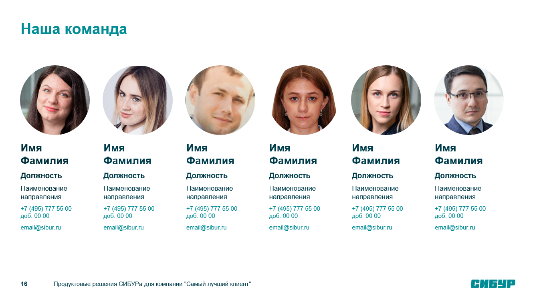
Сколько смысловых групп на этом слайде?

Slide 18

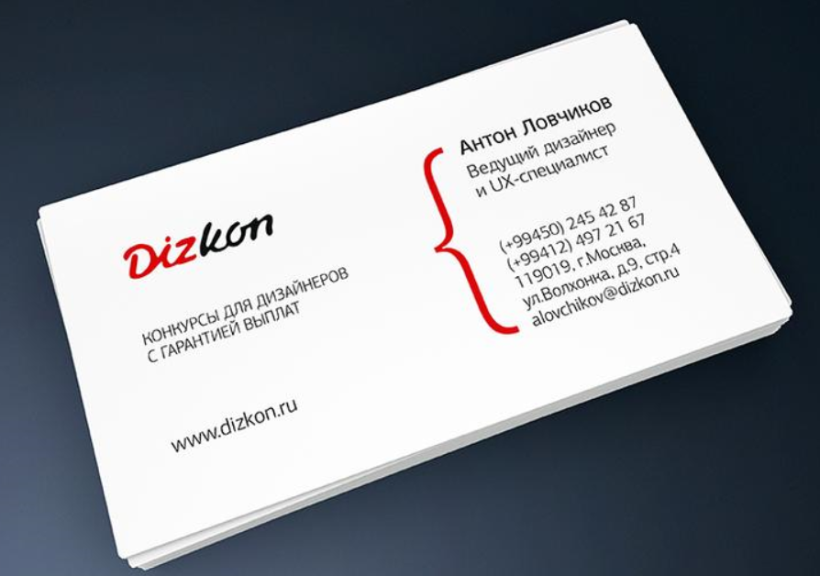

Что общего у этих визиток?
1
2
3

Slide 19
Какой текст главный у этих визиток?
1
2
3

Slide 20
Куда поместить самую важную информацию?
1
2
3
4
5

Slide 21
1
Где болит?
ТУТ БОЛИТ
2
Болит безусловно везде и немного все, возможно это старость
3
сЕРдце у меня болит
4
Болит спина, и поэтому я ее лечу.
Но это, увы, дело не быстрое.
Поэтому завтра я пойду к врачу.
А может и не пойду.
А может и не завтра.
Что вам до того, где у меня болит?
У вас,
что ли
не болит?
5
Болит слайд. Лекарства не помогут, будем усыплять
6
An apple a day keeps the doctor away

Slide 22



Найдите лишнее
1
2
3
4
Шла Саша по шоссе
Шла Саша по шоссе
Шла Саша по шоссе
Шла Саша по шоссе
5

Slide 23











Сколько тут групп иконок?

Slide 24

Что не так с этой визиткой?

Slide 25
Я твой самый лучший слайд.
Распредели по мне информацию из ячеек справа.
Вывод
Таблица
Декор
График
Пояснение
Название презентации
Лого компании
Номер слайда
Доп. данные

Slide 26
Я список
Я краток
Я красив
Я чисто по делу
Я вообще про график
Я его обосновываю
Я твой комментарий, во мне очень много текста, каждое слово моего текста душит и давит как камни весом с маленькую гору, но я тут есть, я почти что песня, неужели ты выкинешь текст из песни? Никто так не делает уже, это не правильно и вообще дискриминация длинных текстов. Если бы не я, то все разучились бы читать!
А я и вовсе картинка, я тут для души, проку от меня немного, но я красивая. А как без красоты?
Я твоя самая главная мысль, тебе без меня не обойтись
Я тоже картинка, просто оранжевая. Очень красивая, аж дух захватывает
Реорганизуй меня всего, я твой заголовок

